Slide 1


國中國文閱讀理解
Yes，I Can！
閱讀素養學習DNA
臺北市研究教師
萬華國中藍淑珠老師

Slide 2
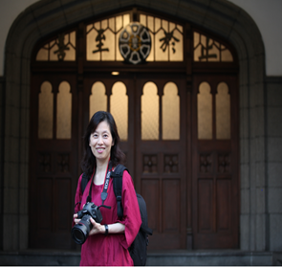
臺北市研究教師 萬華國中 藍淑珠
臺灣師範大學國文學系教學碩士
1.中央課程與教學輔導諮詢教師語文學習領域國語文組 2.總綱進階回流「自主學習引導策略」、國語文課綱講師 3.十二年國教「國語文課程綱要」宣導影片拍攝講師 4.教育部國中國文補救教學影片拍攝教師 5.臺北市國教輔導團國中國文兼任輔導員 6.《臺北市中小學教師領導故事》、《臺北市中學教學輔導 教師學習領導故事集》受訪教師、《專業引領研究教師之 教師領導故事集》作者之一 (臺北市政府教育局暨臺北市立教育大學編輯) 7.臺北市行動研究論文發表類及教學創新類特優三件(國文 、跨領域)、優選三件(跨領域)、佳作三件(國文) 8.臺北市有效教案徵選特優二件(國文)、優選二件(跨領域)

Slide 3

我的閱讀素養教學路
起
起心動念學策略
承
師生共備起步走
轉
差補並進異起學
合
自主學習DNA
102
108

Slide 4
Yes，I Can！行動方案
Design For Change Challenge (DFC 挑戰)
發現學生 學習難點
思考 解決辦法
擬定 實踐計畫
分享學習 成效與回饋

Slide 5
分享大綱
閱讀素養導向差異化教學經營
閱讀素養導向學習成效與回饋
閱讀素養教學示範與實作

Slide 6

閱讀素養導向
差異化教學經營

Slide 7

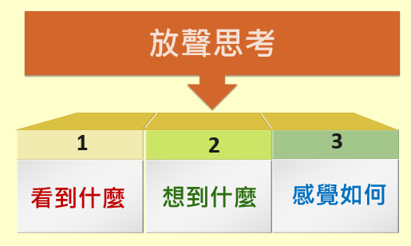
閱讀筆記
放聲思考

Slide 8
教學經營
國語文閱讀素養導向課程
閱讀素養教學理念
閱讀素養教學DNA

Slide 9
閱讀素養教學理念
差異化教學
差＆補並進，異起學國文！

Slide 10
差異化教學基本概念
差異化教學＝因材施教
差異化教學的關鍵要素
差異化教學的重要概念

Slide 11

差異化教學=因材施教
堅定信念：決心教好每個學生。
正向態度：教師要積極回應學生的
學習需求
有效教學：多元策略提升每個學生
的學習能力。

Slide 12
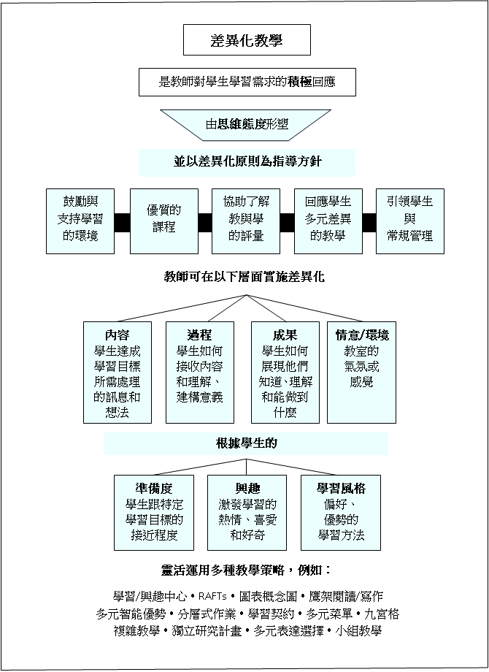
差異化教學的關鍵要素 (Tomlinson & Moon, 2013: 2)
由成長型心態形塑
學科知能成長
內在動機激發
自我效能提升

Slide 13
1-3差異化教學重要概念
一、積極回應每一個學生的學習需求
二、實施差異化的四大面向
三、各個差異化面向的原則與內涵

Slide 14
閱讀素養教學DNA
素養導向教學四大原則
十二年國教的教與學
漸進式釋放責任
自主學習DNA

Slide 15

十二年國教素養導向教學的四大原則
1
整合知識、技能與 態度
情境脈絡化的學習
學習方法及策略
活用實踐的表現

Slide 16
十二年國教的教與學
2
過去
老師教
未來
學生學

Slide 17

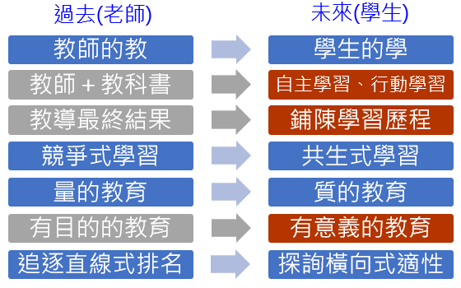

Slide 18

教師促進者
學生自主學習者
著重扮演「助學者」的角色，以培養學生適應未來社會生活和解決問題的統整能力。
可透過提問、討論、欣賞、展演、操作、情境體驗等有效的教學活動與策略，引導學生創造與省思，提供學生更多參與互動及力行實踐的機會，以強化學生主動學習的角色。
對周遭環境保持好奇心，並能進行主動地探索、體驗、試驗、尋求答案與合作學習。
積極正向的參與家庭、學校、社會生活，並能主動地與周遭人、事、物及環境的互動中觀察現象，尋求關係，解決問題。
關注將所學內容轉化為實踐性的知識，落實於生活中，以開放心胸來適應及參與社會生活。
老師規劃
學習活動
學習策略
學生體驗探索實踐
學習活動

Slide 19
十二年國教國文學習表現
聽
說
讀
寫

Slide 20

學習表現-聆聽
學習階段
5
學習階段
學習階段
4
3
4
3
學習階段
學習階段
聽出語氣
聽出邏輯
2
1
2
1
聽出要點
各階段的學習重點、學習目標
聽出訊息
複述教學
大意教學
情境判斷
觀點辨識
課綱p.6-7
Notes:
引自十二年國民基本教育課程綱要語文領域國語文課程綱要p.6-7
學習表現－聆聽
區分出各階段的學習目標，其目的是提醒老師在各階段教學重點。

Slide 21
學習表現-口語表達
學習階段
5
學習階段
學習階段
4
4
3
3
學習階段
學習階段
提出回饋
2
說出邏輯
1
2
1
說得完整
說出想法
記憶力
專注力
理解力
組織力
歸納力
課綱p.7-8
Notes:
引自十二年國民基本教育課程綱要語文領域國語文課程綱要p.7-8
學習表現－口語表達

Slide 22
學習表現-閱讀
學習階段
5
學習階段
學習階段
4
3
4
3
學習階段
學習階段
整合知識
運用策略
1
1
2
2
整合
學習閱讀
覺察策略
運用
課綱p.10-11
Notes:
引自十二年國民基本教育課程綱要語文領域國語文課程綱要p.10-11
學習表現－閱讀

Slide 23
不同學習階段閱讀策略學習
學習 階段 策略 | 第一 學習階段 | 第二 學習階段 | 第三 學習階段 | 第四 學習階段
圖像 故事結構 | V |  |  | 整合應用
預測 | V | V | V
推論 | V | V | V
摘要 |  | V | V
提問 |  | V | V
理解監控 |  |  | V

Slide 24
學習表現-寫作
學習階段
5
學習階段
學習階段
4
3
4
3
學習階段
學習階段
練習技巧
靈活運用
1
2
1
2
寫出句段
寫出篇章
句、段
篇章
文本表述
論說→議論
記敘→小說
課綱p.11-12
Notes:
引自十二年國民基本教育課程綱要語文領域國語文課程綱要p.11-12
學習表現－寫作

Slide 25
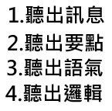
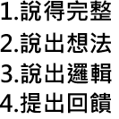
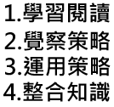
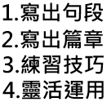
DNA自學能力：閱讀理解與聽說讀寫四能展現
訊息處理
思辨表達
聆聽
口語 表達
閱讀
寫作
輸
入
輸
出
閱讀與理解
溝通與表達
思辨與價值

Slide 26
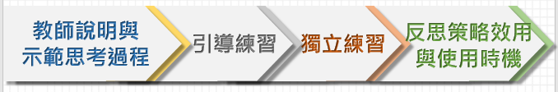
漸進釋放責任
3
T
TS
SS
S
逐步 放手
班級 對話
小組 對話
獨立 探究

Slide 27

自主學習DNA
4
七上
七下
五 口訣
十二 策略
三 階段
主題細節
布局 手法
核心意旨
自發互動共好

Slide 28
尊重差異 — 激發內在動機
支持陪伴每一個學生
教與學無定法：因人而異
自然學習 & 無壓教學

Slide 29
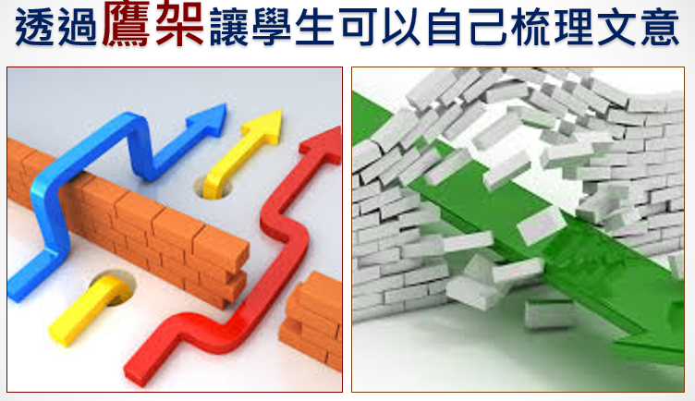
尊重差異 — 學習路徑差異

Slide 30
閱讀樂高DNA
共同語言
三階段五口訣十二策略
三階段九技巧(康軒版)
高效閱讀三次分析法
108 上學期
108
下學期

Slide 31

閱讀樂高DNA
1
三階段五口訣十二策略
筆記學習
KWLQ
ORID
自主學習
三階段
五口訣
十二自學策略
筆記力
學習力
獨立 閱讀
小組 共學
師生 共學
七上

Slide 32
自主學習策略
閱讀目標 | 閱讀口訣 | 閱讀技巧 | 使用範圍
能檢索與擷取 | 找一找 | 找出重要、有用的訊息 | 句子 段落
能統整 | 說主要 | 統整概念、趨勢、類別、背景、目的、人物、事件 用概念圖或表格組織重要訊息 | 全文
能解釋 | 為什麼 (解釋表層訊息) 想一想 (分析深層訊息) | 解釋因果(概念或關係)、比較異同、排列順序、詮釋句子(圖文) 解釋寫作技巧、效果、目的及寓意 | 段落 全文
能省思與評鑑 | 你認為 | 提出看法並舉證和說明，或只舉證說明 | 全文
提供學習鷹架，訓練閱讀思考能力
資料來源
鄭圓鈴教授《有效閱讀》

Slide 33
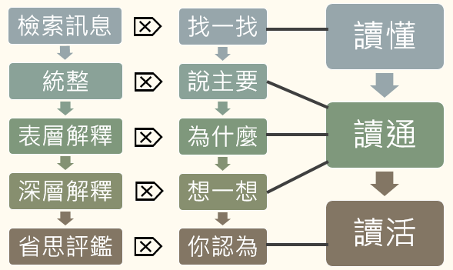
閱讀素養學習目標

Slide 34
自主學習
3階段 | 5口訣 | 12策略
全文概覽
段落理解
全文統整
找一找
說主要
為什麼
想一想
你認為
切分句子 | 圈畫重點
換句話說 | 畫結構圖
排列順序 | 推論因果
分析比較 | 圖文轉譯
寫作技巧 | 寫作目的
讀者感受 | 讀者觀點
閱讀素養

Slide 35
閱讀樂高DNA
2
三階段九技巧(康軒版)
筆記學習
KWLQ
ORID
自主學習康軒〈閱讀策略指導〉
三階段
九技巧
自學策略DNA
筆記力
學習力
七上

Slide 36



教學經營—自主學習學習策略
初步閱讀
全文概覽
閱讀標題
擷取訊息
連結經驗
深度閱讀
段落理解
摘要重點
聯想想像
自我提問
統合閱讀
全文統整
掌握觀點
分析比較
反思評論
康軒國文第一冊
語文天地(一)閱讀策略指導

Slide 37
閱讀樂高DNA
3
高效閱讀三次分析法
獨立 閱讀
師生 共學
小組 共學
一堂一重點
第一次 主題細節
第二次 布局手法
自主學習《高效閱讀》
主題關聯
關鍵語句
取材結構
第三次 核心意旨
標點符號
七下
寫作的 目的
表達的 觀點
寓含的 道理

Slide 38

閱讀素養教學示範與實作
課例示範
與實作

Slide 39
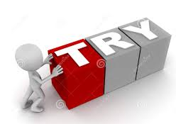
悅閱欲試DNA
紙船印象 / 兒時記趣
善用時間的方法 / 飯包哲學

Slide 40
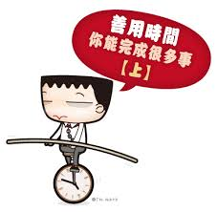
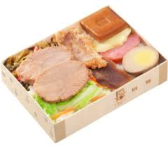

閱讀白話
白話文教學三階段
初步閱讀
全文概覽
深度閱讀
段落理解
統合閱讀
全文統整
1
2
3

Slide 41
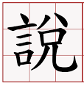
善用時間的方法
引用格言，彰顯主旨
飯包哲學
引用事例，彰顯主旨

Slide 42
L3〈善用時間的方法〉李偉文
學
習
重
點
聆聽
口說
閱讀
寫作
素養
聽出文中所引用的名言佳句
說出文中名家對於善用時間的看法
掌握各句名言強調的重點
學習引用格言，彰顯主旨
判斷事情的輕重緩急，
調整做事計畫。

Slide 43
〈善用時間的方法〉第四段
找一找
切句子
圈畫重點
創意專家姚仁祿建築師，曾經從簡單的角度，說明時間管理的真正意義，他說：「在醒著的時間，順著因緣，把時間變成礦產一樣的資源，在適當的時候開採出來，讓人們得到一些分享，自己也感到開心，這是面對時間資源，比較正確的態度。」
擷取訊息
摘要重點

Slide 44
〈善用時間的方法〉第四段
找一找
切句子
圈畫重點
1.創意專家姚仁祿建築師，曾經從簡單的角
度，說明時間管理的真正意義，
2.他說：「在醒著的時間，順著因緣，把時
間變成礦產一樣的資源，在適當的時候開
採出來，讓人們得到一些分享，自己也感
到開心，這是面對時間 資源，比較正確的
態度。」
面對時間的態度

Slide 45
〈善用時間的方法〉第五段
說主要
圈畫重點
換句話說
他進一步強調：「我們只能在一定的時間資源內，利用知識判斷事情將會如何發生，然後，用我們的經驗，讓有能力促使它發生的人聚在一起。能夠如此，我們就是促成這個緣分發生的重要催化劑。」他認為，我們不要想管理時間、擁有時間，我們只能在時間中，促成事情發生。
擷取訊息
摘要重點

Slide 46
〈善用時間的方法〉第五段
說主要
圈畫重點
換句話說
1.他進一步強調：「我們只能在一定的時間資源內，利用知識判斷事情將會如何發生，然後，用我們的經驗，讓有能力促使它發生的人聚在一起。能夠如此，我們就是促成這個緣分發生的重要催化劑。」
2.他認為，我們不要想管理時間、擁有時間，我們只能在時間中，促成事情發生。
呼應順著因緣
看法

Slide 47
〈善用時間的方法〉第四、五段
說主要
圈畫重點
換句話說
段落理解——摘要重點(姚仁祿的看法)
整合關鍵訊息，表達段落重點。
運用知識與經驗判斷，適時地運用時間資源，妥善完成事情。 (課本P.51)
不要只想著管理、擁有時間，而是在時間之流中的具體實踐行動，才是真正所謂管理時間的要義。 (潘麗珠教授指導)

Slide 48
自主學習DNA——閱讀策略+閱讀筆記
語一 〈飯包哲學〉 王文靜
藉事說理
教學經營分享

Slide 49
補救教學課堂觀察與入班輔導方法暨實務II
第八梯次學習扶助入班輔導人員培訓研習
臺北市立萬華國中 藍淑珠老師
108.09.21.

Slide 50
授課單元—說課
〈飯包哲學〉
康軒第一冊 〈語文天地一 閱讀策略指導〉 「應用練習」文本、練習紀錄

Slide 51
飯包哲學
初步閱讀
閱讀標題
預測
文本內容
1.重要有用的關鍵訊息、字詞、句段
擷取訊息
2.全文概覽三提問(自我提問)
(1)本文的主題是什麼
(2)作者為何談這個主題(寫作目的)
(3)作者如何談這個主題(寫作手法)
找一找
連結經驗
生活連結
學習內化

Slide 52

飯包哲學
初步閱讀
閱讀標題
飯包裡的哲學 | 用心、專業、品質
預測
1.關鍵字詞：用心、專注、落實初衷
2.關鍵句段：③用心做好每一個飯包+ 財富公式
⑤我對茶好，茶知道+ 專注每一道程序
⑥數十年如一日。
擷取訊息
找一找
連結經驗
回想吃飯包的經驗，說一說感受
生活
連結

Slide 53
飯包哲學
深度閱讀
摘要重點
說主要
以一句話或句型統整關鍵訊息
如：藉( )事，抒( )情 / 說( )理
聯想想像
為什麼
1.發展解釋，如：文轉圖或心智圖
2.主題概念的延伸聯想
自我提問
想一想
自問自答：自我檢測對文本的理解程度

Slide 54
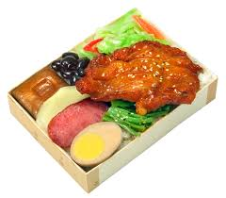

飯包哲學
深度閱讀
摘要重點
統整 | 換句話說 | 1.池上飯包創始人陳雲用心作飯包的初衷。 2.茶莊老闆連婀娜專注烘焙茶葉的態度。
說主要
聯想想像
發展解釋 | 推因果 文轉圖 | 因為做好每一個 所以帶來
財富公式
為什麼
自我提問
發展解釋 | 作者想法 | 1.我是否已理解「飯包哲學」的涵義？ 2.陳雲如何面對家族事業轉手他人的事件？
想一想

Slide 55
統合閱讀
飯包哲學
掌握觀點
想一想
1.作者觀點、言外之意
2.寫作目的
分析比較
想一想
1.表格整理
2.寫作手法
反思評論
你認為
1.針對文本內容，表達想法
2.自我省思，與個人生活連結

Slide 56
統合閱讀
飯包哲學
掌握觀點
發展解釋 | 作者想法 | 用心做好每一件事。
想一想
分析比較
發展解釋 | 推因果 做比較 | 池上飯包 事業成功與失敗的原因 | 成功 | 失敗
 |  |  | 陳雲阿媽不偷工減料，用心做好每一個飯包，溫暖許多出外人的心。 | 兒子到大陸種稻子失利，因而賠上池上飯包事業。
想一想
反思評論
省思評鑑 | 我的想法 | 我在生活中，可以如何實踐作者 所謂的「飯包哲學」？
你認為

Slide 57
授課單元—觀課
〈飯包哲學〉
康軒第一冊 〈語文天地一 閱讀策略指導〉 「應用練習」文本、練習紀錄

Slide 58
初步閱讀
閱讀標題
預測
一、從題目找重點
題目「飯包哲學」是什麼意思？
飯包裡的 學問、道理 | 用心、專業、品質

Slide 59
初步閱讀
擷取訊息
找一找
二、讀文章，找例子
作者舉了幾個例子？
1.池上飯包創始人陳雲。
2.茶莊老闆連婀娜。

Slide 60
初步閱讀
擷取訊息
找一找
三、讀文章，想大意
這篇文章主要在說什麼道理？
用心做好每一件事。

Slide 61
初步閱讀
連結經驗
生活連結
四、想一想，吃飯包的經驗
五、說一說，吃飯包的感受

Slide 62
深度閱讀
摘要重點
說主要
用一句話寫〈飯包哲學〉的重點
→藉( 事例 )， 說( 道理 )。
藉(池上飯包創始人陳雲)、 (茶莊老闆連婀娜)的事例， 說明( 用心做好每一件事 )的道理。

Slide 63
深度閱讀
聯想想像
為什麼
想一想，為什麼陳雲阿媽認為用心做好每一個飯包，會帶來財富？
因為 | 所以
做好每一個飯包，等於 （ ）與（ ），大家會想要去買阿媽的飯包， | 帶來( )。
財富
信賴
口碑

Slide 64
統合閱讀
分析比較
想一想
想一想，池上飯包事業成功與失敗的原因？
成功的原因 | 失敗的原因
成功的原因 | 失敗的原因
陳雲阿媽不偷工減料，用心做好每一個飯包，溫暖許多出外人的心。 | 兒子到大陸種稻子失利，因而賠上池上飯包事業。

Slide 65
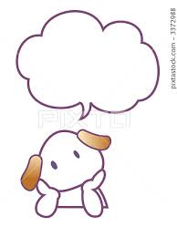
統合閱讀
反思評論
你認為
想一想，在我的生活中，有沒有用心做好一件事的經驗？

Slide 66

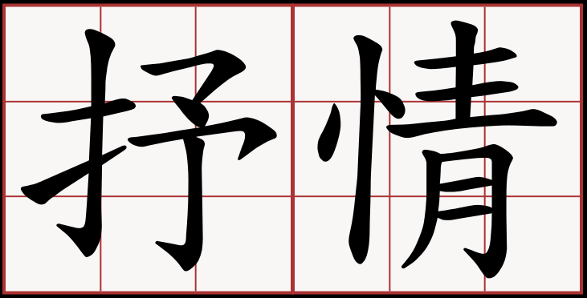
紙船印象
藉物抒情
兒時記趣
藉事抒情

Slide 67
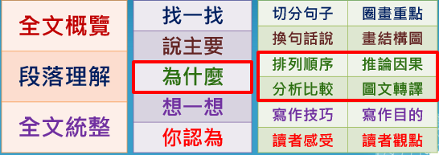
自主學習DNA——閱讀策略+閱讀筆記
L8 〈紙船印象〉 洪醒夫
教學策略與實作
3階段 | 5口訣 | 12策略

Slide 68
〈紙船印象〉第一段
找一找
切句子
圈畫重點
每個人的一生都會遭遇許多事，有些是過眼雲煙，倏忽即逝，有些是熱鐵烙膚，記憶長存，有些像是飛鳥掠過天邊，漸去漸遠；而有一些事，卻像夏日的小河、冬天的落葉，像春花，也像秋草，似無所見，又非視而不見 ——童年的許多細碎事物，大體如此，不去想，什麼都沒有，一旦思想起，便歷歷如繪。
Notes:
螢幕筆操作

Slide 69
〈紙船印象〉第一段
找一找
斷句
圈畫重點
1.每個人的一生都會遭遇許多事，
有些是過眼雲煙，倏忽即逝，
有些是熱鐵烙膚，記憶長存，
有些像是飛鳥掠過天邊，漸去漸遠；
2.而有一些事，卻像夏日的小河、冬天的落葉，
像春花，也像秋草，似無所見，又非視而不見
——童年的許多細碎事物，大體如此，不去想，
什麼都沒有，一旦思想起，便歷歷如繪。

Slide 70
〈紙船印象〉第二段
說主要
圈畫重點
換句話說
紙船是其中之一。我曾經有過許多紙船，在童年的無三尺浪的簷下水道航行，使我幼時的雨天時光，特別顯得亮麗充實，讓人眷戀。
Notes:
螢幕筆操作

Slide 71
〈紙船印象〉第二段
說主要
圈畫重點
換句話說
1.紙船是其中之一。
2.我曾經有過許多紙船，在童年的無三尺浪的簷下水道航行，使我幼時的雨天時光，特別顯得亮麗充實，讓人眷戀。
紙船充實童年的雨天時光，讓人眷戀。

Slide 72
〈紙船印象〉第三段
為什麼
推因果
文轉圖
那時，我們住的是低矮簡陋的農舍，簷下無排水溝，庭院未鋪柏油，一下雨，便泥濘不堪。屋頂上的雨水滴落下來，卻理直氣壯的在簷下匯成一道水流，水流因雨勢而定，或急或緩，或大或小。我們在水道上放紙船遊戲，花色斑雜者，形態怪異者，氣派儼然者，甫經下水即遭沉沒者，各色各樣的紙船或列隊而出，或千里單騎，或比肩齊步，或互相追逐，或者乾脆是曹操的戰艦－首尾相連。形形色色，蔚為壯觀。我們所得到的，是真正的快樂。
Notes:
螢幕筆操作

Slide 73
〈紙船印象〉第三段
為什麼
推因果
文轉圖
1.那時，我們住的是低矮簡陋的農舍，簷下無排水溝，
庭院未鋪柏油，一下雨，便泥濘不堪。
2.屋頂上的雨水滴落下來，卻理直氣壯的在簷下匯成一
道水流，水流因雨勢而定，或急或緩，或大或小。
3.我們在水道上放紙船遊戲，花色斑雜者，形態怪異者，
氣派儼然者，甫經下水即遭沉沒者，各色各樣的紙船
或列隊而出，或千里單騎，或比肩齊步，或互相追逐，
或者乾脆是曹操的戰艦——首尾相連。
4.形形色色，蔚為壯觀。
5.我們所得到的，是真正的快樂。
畫面感
Notes:
螢幕筆操作

Slide 74
〈紙船印象〉第三段
為什麼
推因果
文轉圖
為什麼作者說自己得到「真正的快樂」？
因為小時候玩遊戲無憂無慮，沒有任何煩惱。
畫出紙船在水道上分布的情形
Notes:
螢幕筆操作

Slide 75
〈紙船印象〉第四段
想一想
寫作技巧
作者想法
這些紙船都是有感情的，因為它們大都出自母親的巧思和那雙粗糙不堪、結著厚繭的手。母親摺船給孩子，讓孩子在雨天裡也有笑聲，這種美麗的感情要到年事稍長後才能體會出來，也許那雨一下就是十天半月，農作物都有被淋壞、被淹死的可能，母親心裡正掛記這些事，煩亂憂愁不堪，但她仍然平靜和氣的為孩子摺船，摺成比別的孩子所擁有的還要漂亮的紙船，好讓孩子高興。
Notes:
螢幕筆操作

Slide 76
〈紙船印象〉第四段
想一想
寫作技巧
作者想法
1.這些紙船都是有感情的，因為它們大都出自
母親的巧思和那雙粗糙不堪、結著厚繭的手。
2.母親摺船給孩子，讓孩子在雨天裡也有笑聲，
這種美麗的感情要到年事稍長後才能體會出來，
也許那雨一下就是十天半月，農作物都有被淋
壞、被淹死的可能，母親心裡正掛記這些事，
煩亂憂愁不堪，但她仍然平靜和氣的為孩子摺
船，摺成比別的孩子所擁有的還要漂亮的紙船，
好讓孩子高興。
Notes:
螢幕筆操作

Slide 77
〈紙船印象〉第四段
想一想
寫作技巧
作者想法
為什麼「紙船都是有感情的」？
作者運用了何種寫作技巧說明「紙船都是有感情的」？
作者透過「紙船都是有感情的」這句話，想表達什麼想法？
Notes:
螢幕筆操作

Slide 78
〈紙船印象〉第五段
你認為
說想法
寫觀點
童年舊事，歷歷在目，而今早已年過而立，自然不再是涎著臉要求母親摺紙船的年紀。只盼望自己能以母親的心情，為子女摺出一艘艘未必漂亮但卻堅強的、禁得住風雨的船，如此，便不致愧對紙船了。
Notes:
螢幕筆操作

Slide 79
〈紙船印象〉第五段
你認為
說想法
寫觀點
1. 童年舊事，歷歷在目，而今早已年過而立，自
然不再是涎著臉要求母親摺紙船的年紀。
2.只盼望自己能以母親的心情，為子女摺出一艘
艘未必漂亮但卻堅強的、禁得住風雨的船，如
此，便不致愧對紙船了。
Notes:
螢幕筆操作

Slide 80
〈紙船印象〉第五段
你認為
說想法
寫觀點
你認為作者是不是真的想幫子女摺紙船？請舉文本的內容為證。
你覺得「紙船」在本文代表的是什麼涵義？
請寫下你的體會與感受
Notes:
螢幕筆操作

Slide 81



閱讀古文
文言文教學三階段
初步閱讀
全文概覽
深度閱讀
段落理解
統合閱讀
全文統整
1
2
3

Slide 82
文言文教學建議
1.文言文學習步驟的掌握
2.虛字用法的認識
3.文言句式的深究

Slide 83
自主學習DNA——閱讀策略+閱讀筆記
L9 〈兒時記趣〉 沈復
教學策略與實作

Slide 84
閱讀古文
示範課〈兒時記趣〉
全文概覽
本文主題是什麼
為何寫這個主題
段落理解
切分句子
理解難詞
全文統整
理解全文結構
分析寫作技巧
如何寫這個主題
圈補主詞
還原代詞
換句話說
段落統整
統整內容關係

Slide 85
〈兒時記趣〉全文概覽+ 3 提問
  了解課本內容大綱及學習重點，藉由文本寫作背景，掌握寫作重點。
  運用全文概覽3提問了解文本主題、寫作目的與寫作手法：
    文本主題為何？
    作者為何寫這個主題？
    作者如何寫這個主題？
觀蚊群舞空之趣、
觀花臺景物之趣、
觀二蟲相鬥之趣。
以〈兒時記趣〉文本為例：
1.「記趣」是記有趣之事，作者紀錄了哪些有趣的事？
2.作者這些生活中的樂趣從何而來？
3.作者用了哪些手法來呈現這些趣事？
敏銳的觀察力和豐富的想像力。
譬喻法、誇飾法

Slide 86
〈兒時記趣〉段落理解 6 步驟
  學生從文意梳理掌握文本各段落的重點
1
切分句子
理解難詞
圈補主詞
還原代詞
換句話說
統整文意
依據標點符號，切出語意完整的句子
圈出較難理解的語詞
找出每一個句子的主詞
還原「之」、「其」的意思
用口語說出各小段落的意思
設計提問統整段落重點
2
3
4
5
6

Slide 87
切分句子
小段整併
〈兒時記趣〉段落理解
  通常根據標點符號--句號位置來將段落切語意完整的短句
  ，以方便閱讀理解。如〈兒時記趣〉第二段的斷句如下：
1. 夏蚊成雷，私擬作群鶴舞空，心之所向，則或千或百，果然鶴也。 2. 昂首觀之，項為之強。 3. 又留蚊於素帳中，徐噴以煙，使之沖煙飛鳴，作青雲白鶴 觀，果如鶴唳雲端，為之 怡然稱快。
  再整併成2小段
夏蚊成雷，私擬作群鶴舞空，心之所向，則或千或百 ，果然鶴也。昂首觀之，項為之強。 2. 又留蚊於素帳中，徐噴以煙，使之沖煙飛鳴，作青雲 白鶴觀，果如鶴唳雲端，為之怡然稱快。

Slide 88
理解難詞
〈兒時記趣〉段落理解
  圈出難詞
  為了讓學生容易明白課文文意，先處理較難理解的語詞，將難詞以紅色字標示出來。
1.夏蚊成雷，私擬作群鶴舞空，心之所向，則或千或百， 果然鶴也。昂首觀之，項為之強。 2.又留蚊於素帳中，徐噴以煙，使之沖煙飛鳴，作青雲白 鶴觀，果如鶴唳雲端，為之怡然稱快。
  理解難詞
    私擬：私自比擬。
    心之所向：內心所想到的。向，往、到。
    ……

Slide 89
圈補主詞
〈兒時記趣〉段落理解
  句子的主詞，是指句子中主體的人或物。
  如〈兒時記趣〉第二段的主詞：
  1.圈主詞：用框線（□）將主詞圈出來。
  2.補主詞：用( )補省略的主詞。
1.夏蚊成雷，(余)私擬作群鶴舞空，心之所向，則或千或百， (夏蚊)果然鶴也。(余)昂首觀之，項為之強。 2.(余)又留蚊於素帳中，徐噴以煙，使之沖煙飛鳴，作青雲白鶴觀，(夏蚊)果如鶴唳雲端，(余)為之怡然稱快。
夏蚊、余
  圈補之後，找到主詞：
  如此圈補主詞後，文意就更清楚易懂了

Slide 90
還原代詞
文言句式
〈兒時記趣〉段落理解
文言文的字義與語法與白話文不同，閱讀文言文時，需透過上下文的內容，還原代詞的詞義，以及文言句式的含意，可以幫助我們理解句意。
．「或」千或百：有的
．觀「之」：牠們，指蚊子。
．項為「之」強：這，此。
．使「之」沖煙飛鳴：蚊子。
．為「之」怡然稱快：這，此。
還原代詞
補省略的「於」字：
群鶴舞（於）空 / 鶴唳（於）雲端
結構助詞：心「之」所向
還原倒裝：徐噴以煙→以煙徐噴
文言句式

Slide 91
換句話說
摘要重點
〈兒時記趣〉段落理解
1.夏天蚊子成群地飛鳴，嗡嗡聲像雷鳴一樣，我私自把牠們想像成一群鶴在天 空飛舞。內心這麼想，成千上百的蚊子，果然都變成鶴鳥了。我抬頭看著牠 們，脖子因此而僵硬了。 2.我又把蚊子留在白色的蚊帳中，用煙慢慢地噴，使牠們衝撞著煙邊飛邊叫， 我把牠們當作飛在青雲之上的白鶴來看；果然就像鶴鳥在雲上鳴叫，我因此 高興得大呼痛快。
1.觀察蚊群舞空的景象想像成鶴群舞空的物外之趣與沉醉之情。 2.觀察蚊群煙中飛舞的景象想像成鶴唳雲端的物外之趣與沉醉之情。
  摘要段落重點
  經過斷句、圈補主詞、還原代詞與換句話說後，本段重點為：
沈復觀察「蚊群舞空」的想像之趣。

Slide 92
統整文意
設計提問
〈兒時記趣〉段落理解
  1. 這一段可從哪裡再分成兩小段？
  答：又留蚊於素帳中……
  2. 沈復對「夏蚊」做了哪些想像？
  答：蚊聲似雷、蚊群飛旋如群鶴飛舞
  3. 「昂首觀之，項為之強」的原因是什麼？
  答：專注觀蚊、沉醉其中
  4. 「夏蚊成雷，私擬作群鶴舞空」「留蚊於素帳中，徐噴以煙，
  使之沖煙飛鳴，作青雲白鶴觀」兩句有什麼差異？
  答：同—兩句都由實際景象→發揮想像力
    異—第二句增加了沈復所創造的情境
    →留蚊於素帳中，徐噴以煙
  5. 沈復「怡然稱快」的原因是什麼？
  答：沈復進入自己創設的想像世界，果然看見想像的畫面。

Slide 93
〈兒時記趣〉全文統整 3 步驟
理解
全文結構
分析
寫作技巧
統整
內容關係

Slide 94
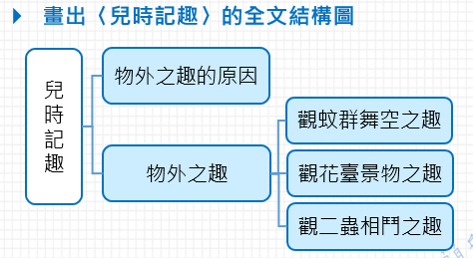
〈兒時記趣〉全文統整
理解全文結構
總分結構

Slide 95
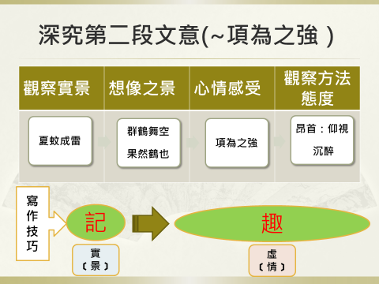
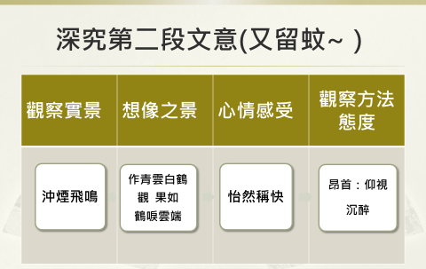
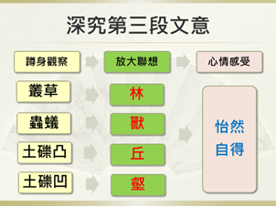
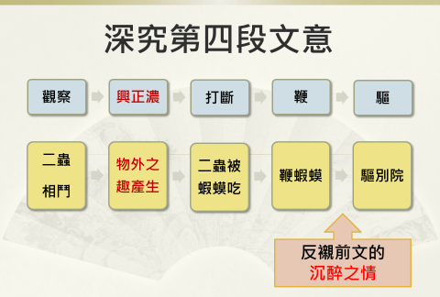
〈兒時記趣〉全文統整
分析寫作技巧
觀察(實)→想像(虛)

Slide 96
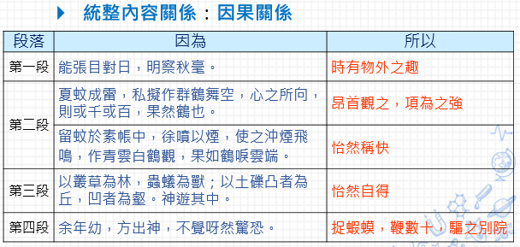
〈兒時記趣〉全文統整
統整內容關係

Slide 97
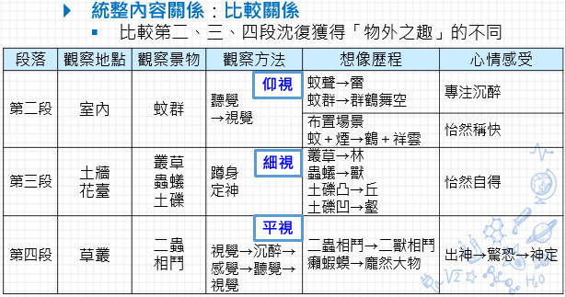
〈兒時記趣〉全文統整
統整內容關係

Slide 98
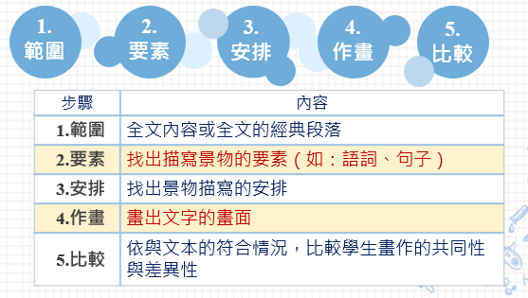
〈兒時記趣〉進階理解策略
文轉圖
文轉圖：對段落文意進行統整，引導流程如下

Slide 99
〈兒時記趣〉進階理解策略
文轉圖
邀請您一起
看圖說文意

Slide 100
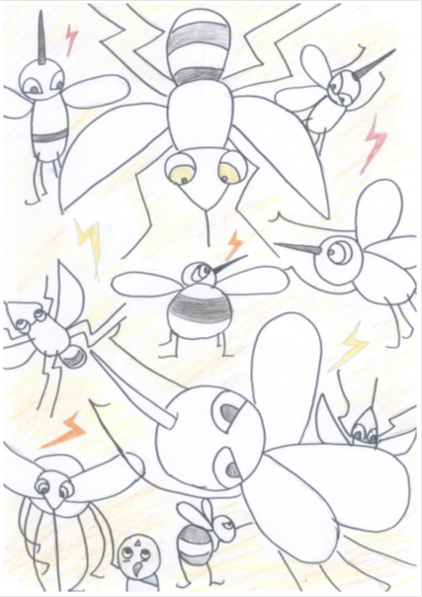
夏
蚊
成
雷

Slide 101
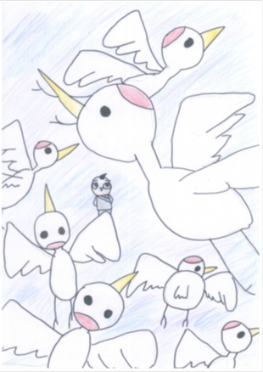
私擬作群鶴舞空

Slide 102
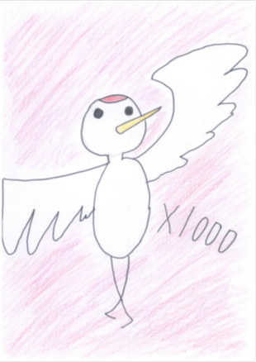
或
千
或
百
，
果
然
鶴
也

Slide 103
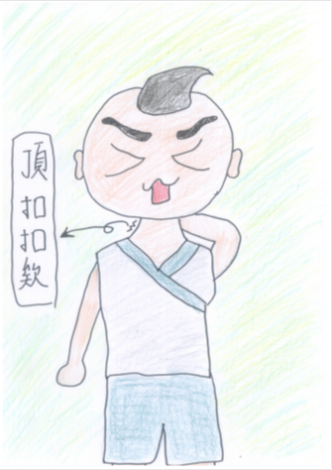
項
為
之
強

Slide 104
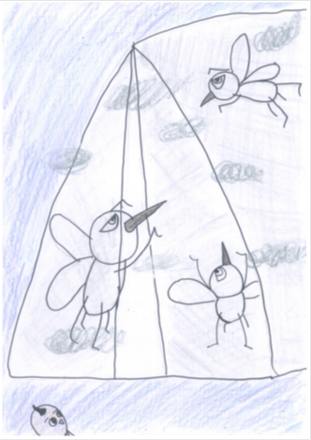
又留蚊於素帳中

Slide 105
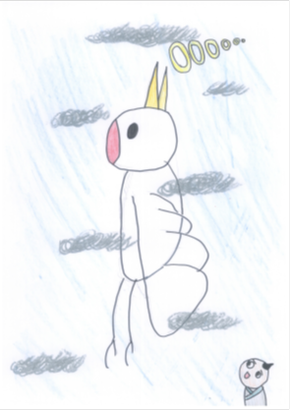
沖
煙
飛
鳴

Slide 106
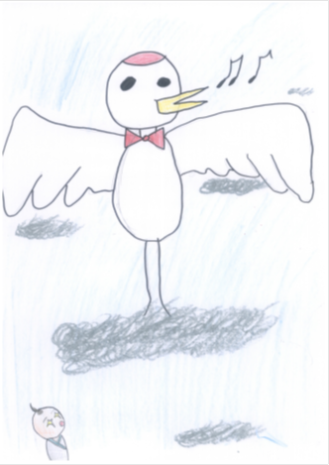
鶴唳雲端

Slide 107
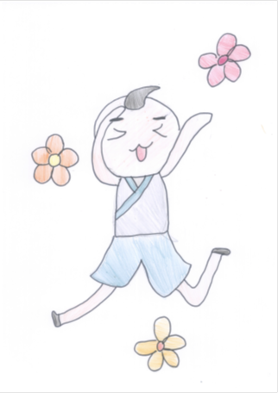
怡
然
稱
快

Slide 108

閱讀素養導向學習成效與回饋
自主學習成效
輔導團員公開課
109年國文科會考

Slide 109
教學經營—自主學習回饋
Yes！I Can！
看見學習
筆記力&學習力

Slide 110
教學經營—自主學習學習回饋A1
我學到了3步5口12策，其中我最常使用的是圈畫重點、斷句、文轉圖、寫想法。其中，我最喜歡的是寫想法，因為可以把自己的想法寫下來和同學討論。
這個方法除了國文使用，我還用表格整理生物
、歷史。在數學，用文轉圖也是不可或缺的必
備技巧，能更容易理解題目，還能把式子寫下
來。
A程度的孩子這麼說

Slide 111
教學經營—自主學習學習回饋A2
在上個學期我學到了幾件事情 想像力可以住我理解國文在說什麼？ 例如： A(想出來的)=B(課文的) 五口訣、十二自學策略在我來看就像工具，一個理解他人想表達什麼，而又更精確的工具。
A程度的孩子這麼說

Slide 112
教學經營—自主學習學習回饋B1
上學期國文課我學到如何去推論因果關係、寫作手法，因為這兩個比較簡單，所以我較常用且喜歡這兩個，但我覺得我最需要、最值得學的是——找方法，因為我以前學的就只是背、背、繼續背，除了標點符號以外都是背。但找方法不僅更有效率，而且不管是在讀書方面，還是玩樂方面等等，遇到困難就可以去推理找方法，怎樣更有效率，非常方便。
B程度的孩子這麼說

Slide 113
教學經營—自主學習學習回饋B2
一學期學到了 1.三階段、五口訣、十二自學策略 2.認真、專心、負責的態度 3.自己培養學習習慣 4.把「1」套用到別的科目上學習 5.不用「死背」的方式來背
B程度的孩子這麼說

Slide 114
教學經營—自主學習學習回饋C1
我學到了老師教的三階段、五口訣的方法，讓我用輕鬆的方式來讀國文，比喻說像是文轉圖、斷句，我喜歡老師教的這個方法。
老師還有教我們做人處事的道理，做錯事要勇於承認
，不可以說謊，還有別人說的話不一定是真的，要去
找尋真相，就像老師教的「全文概覽」，要從課文中
去尋找答案。謝謝老師上學期的教導。
C程度的孩子這麼說

Slide 115
教學經營—自主學習學習回饋C2
上學期的國文課，老師教了三階段、五口訣、十二自學策略，我覺得這些方法對我很有幫助，像是我的考前複習，把課文做一個統整，我會邊看課文邊斷句，再圈畫重點，再畫結構圖，等到考前再看一次，就差不多了。 國文課有時候老師也會拿來處理班上的糾紛，或是告訴我們一些道理，我其實真得蠻喜歡老師的課，不會緊張，也不會覺得不自在，老師教的方法真的有用。
C程度的孩子這麼說

Slide 116
素養教學設計—自主學習表現
Yes！I Can！
看見學習
結構式課程
素養教學筆記力&學習力

Slide 117
跨領域
從閱讀〈玉山〉到微笑「加蚋仔」
說一段加蚋仔ㄟ心故事
閱讀玉山
閱讀全文 做筆記
區分意義段 摘要重點
微笑加蚋仔
尋找加蚋仔的1920
創作有聲書

Slide 118
1
素養教學
漸進釋放學習責任
自主學習DNA
獨立閱讀
全文概覽
筆記理解
小組討論
段落理解
摘要重點
閱讀統合
理解監控
整理筆記
師生對話
梳理難句
全文統整

Slide 119
2
對話交流
國語文學習表現
閱讀素養教學是什麼？
以課程設計，協助學生掌握文本的核心概念，
學習理解的歷程與方法，發展自己的理解策略，
並能發揮創意解決生活問題。
為什麼要閱讀素養教學？
協助學生自行解決閱讀理解的困難。
資料來源：財團法人江雲教育基金會(鄭圓鈴教授)

Slide 120
促進學習的方法
1.理解孩子的學習興趣與風格
2.陪伴與支持孩子以自己的學習路徑
學習
3.適時與孩子對話，促進思考
4.不強求孩子記憶知識，由孩子自主
決定學習的重點

Slide 121
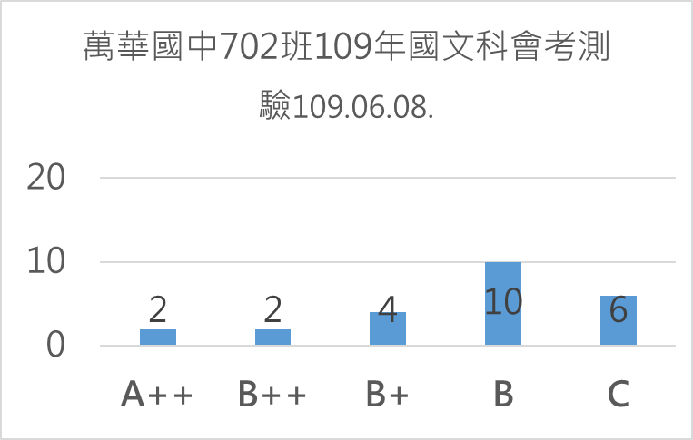
702班學生24位
測驗時間
◆6/8(一)
1615~1720
109年會考
測驗成果
協助學生自行解決閱讀理解的困難

Slide 122
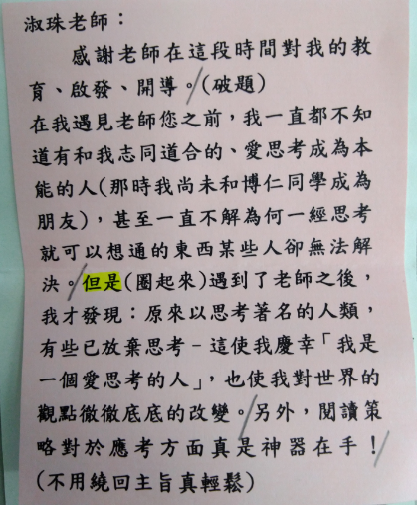
九年級抽離班
學生
上課時間
◆八升九暑假
每週4節課
◆九上+九下
每週三
1615~1730
參加109年會考
5A++ 作文4級分
全對
協助學生自行解決閱讀理解的困難

Slide 123
Thanks!
a0936455351a@gmail.com

